Slide 1
«Образ Петра Первого на страницах романа А.Н. Толстого «Петр I»
Урок литературы в 11 классе
Учитель Лаврова И.Н.

Slide 2
Цели: 1.показать становление личности в эпохе 2.возрастание роли отдельного человека в истории 3.художественный анализ образа Петра Первого 4.воспитание патриотизма, уважения к истории своей страны

Slide 3
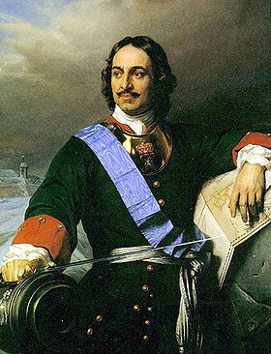
Самодержавною рукой Он смело сеял просвещение, Не презирал страны родной: Он знал её предназначенье. То академик, то герой, То мореплаватель, то плотник, Он всеобъемлющей душой На троне вечный был работник. А. С. Пушкин

Slide 4
Петербург основан на слезах и трупах Н. Карамзин Петру Великому мало конной статуи на Исаакиевской площади: алтари должно воздвигать ему на всех площадях и улицах великого царства русского В.Г. Белинский

Slide 5
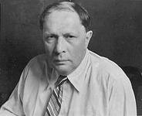
Начало работы над романом «ПетрI» совпадает с мощным трудовым подъёмом в стране, строительством заводов, новых городов. Алексей Николаевич ощущает перекличку двух эпох. Пётр для автора - « загадка в историческом тумане ». В романе показано формирование личности русского царя, историческая роль народа во всех преобразованиях, необходимость реформ. Страна ждала перемен. Пётр оказался тем человеком, который нужен многострадальной России. Именно таким он показан в романе Алексея Николаевича Толстого.

Slide 6
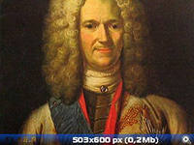
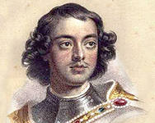
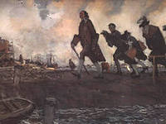
Чтобы понять тайну русского народа, его величие, нужно хорошо и глубоко узнать его прошлое: нашу историю, трагические и творческие эпохи, в которых завязывался русский характер. Алексей Николаевич Толстой.

Slide 7
Над Москвой, над городами, над сотнями уездов, раскинутых по необъятной земле, кисли столетние сумерки - нищета, холопство, бездолье. Мужик с поротой задницей ковырял кое-как постылую землю. Посадский человек от нестерпимых даней и поборов выл на холодном дворе. Стонало все мелкое купечество. Худел мелкопоместный дворянин. Истощалась земля; урожай сам-три - слава тебе, господи. Кряхтели даже бояре и именитые купцы. Боярину в дедовские времена много ли было нужно? - шуба на соболях да шапка горлатная - вот и честь. А дома хлебал те же щи с солониной, спал да молился богу. Нынче глаза стали голоднее: захотелось жить не хуже польских панов, или лифляндцев, или немцев: наслышались, повидали многое. Сердце разгорелось жадностью. … А где деньги? Туго, весьма туго. Торговлишка плохая. Своему много не продашь, свой - гол. За границу не повезешь, - не на чем. Моря чужие. Все торги с заграницей прибрали к рукам иноземцы. А послушаешь, как торгуют в иных землях, - голову бы разбил с досады. Что за Россия, заклятая страна, - когда же ты с места сдвинешься? (Кн.1 гл.2, ч.1)

Slide 8
- К тому же мало поворотливы были русские люди. Жили по-медвежьи за крепкими воротами, за неперелазным тыном в усадьбах на Москве. В день отстаивали три службы. Четыре раза плотно ели, да спали еще днем для приличия и здоровья. Свободного времени оставалось немного: боярину - ехать во дворец, дожидаться, когда царю угодно потребовать от него службы, купцу - сидеть у лавки, зазывать прохожих, приказному дьяку - сопеть над грамотами. - Россия – золотое дно – лежала под вековой тиной… Если не новый царь поднимет жизнь, так кто же? - Не мила, не уютна была русская земля – хуже всякой горькой неволи, - за тысячу лет исхоженная лаптями, с досадой ковыряемая сохой, покрытая пеплом разоренных деревень, непомянутыми могилами. Бездолье, дичь.

Slide 9
- В Москве - науки, искусства! - сказал он, лягнув ногой под столом. - Сам их здесь только увидел... Их у нас не заводили, боялись... Бояре наши, дворяне - мужичье сиволапое - спят, жрут да молятся... Страна наша мрачная. Вы бы там со страху дня не прожили. Сижу здесь с вами, - жутко оглянуться... Под одной Москвой - тридцать тысяч разбойников... Говорят про меня - я много крови лью, в тетрадях подметных, что-де я сам пытаю... … Так вы тому не верьте... Больше всего люблю строить корабли... Галера "Принкипиум" от мачты до киля вот этими руками построена (разжал наконец кулаки, показал мозоли)... Люблю море и очень люблю пускать потешные огни. Знаю четырнадцать ремесел, но еще плохо, за этим сюда приехал... А про то, что зол и кровь люблю, - врут... Я не зол... А пожить с нашими в Москве, каждый бешеным станет... В России все нужно ломать, - все заново... А уж люди у нас упрямы! - на ином мясо до костей под кнутом слезет... - Запнулся, взглянул в глаза женщин и улыбнулся им виновато: - У вас королями быть - разлюбезное дело... А ведь мне, мамаша, - схватил курфюрстину Софью за руку, - мне нужно сначала самому плотничать научиться. ( Кн.1, гл.7, ч.7)

Slide 10
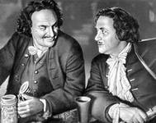
Петр путешествует по Германии Петр и Меншиков вылезли из дормеза, разминая ноги. — А что, Алексашка, заведем когда-нибудь у себя такую жизнь? — Не знаю, мин херц, — не скоро, пожалуй... — Милая жизнь... Слышь, и собаки здесь лают без ярости... Парадиз... Вспомню Москву, — так бы сжег ее... — Хлев, это верно... — Сидят на старине, — ж...па сгнила... Землю за тысячу лет пахать не научились... Отчего сие? Курфюрст Фридрих — умный человек: к Балтийскому морю нам надо пробиваться — вот что... И там бы город построить новый — истинный парадиз... Гляди, — звезды здесь ярче нашего... — А у нас бы, мин херц, кругом бы тут все обгадили... — Погоди, Алексаша, вернусь — дух из Москвы вышибу... — Только так и можно...

Slide 11
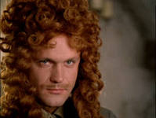
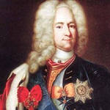
Первым из сподвижников Петра по праву считался светлейший князь, а в прошлом — сын придворного конюха, Александр Данилович Меншиков. Почти ровесник Петра, он долгие годы был первым фаворитом царя и многого достиг благодаря своей преданной службе государю.
Сподвижники Петра

Slide 12
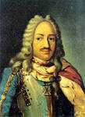
Сподвижники Петра
В 1689 году Лефорт познакомился с молодым Петром, и с этих пор его судьба была неразрывно связана с деятельностью юного самодержца. В 1690 году Петр начал открыто посещать Немецкую слободу, где всё чаще бывал в гостях у Лефорта.
Ни одно дело, задуманное Петром, не обходилось без участия Лефорта. Он командовал полком, кораблем «Марс» во время морских учений, а затем и прибывшим из Голландии кораблем. Он сопровождал Петра в его поездках по стране. В 1693 году он был произведен в генералы.
Лефорт участвовал в Азовских походах и во время штурма Азова в 1695 году лично захватил турецкое знамя. После этого похода он был назначен Петром адмиралом русского флота. Это назначение не всем пришлось по душе, так как считалось, что Лефорт был несведущ в морском деле, но Петр рассчитывал на его энтузиазм и энергию, чтобы создать русский галерный флот и перекрыть туркам доступ к Азову. Лефорт с этой задачей успешно справился (19 июля 1696 года крепость Азов была взята).
Во время правления Петра I была организована дипломатическая миссия России в Западную Европу в 1697—1698 годах, которую возглавлял Лефорт и которая называлась «Великое посольство».
Лефорт Франц Яковлевич

Slide 13
Петр дивился разумности сердечного друга Франца. "По-французски называется политик - знать свои выгоды, - объяснял Лефорт. ..." Чудно было его слушать: танцор, дебошан, балагур, а здесь вдруг заговорил о том, о чем русские и не заикались: "У вас каждый тянет врозь, а до государства никому дела нет: одному прибытки дороги, другому честь, иному - только чрево набить... Народа такого дикого сыскать можно разве в Африке. Ни ремеслов, ни войска, ни флота... Одно - три шкуры драть, да и те худые..." Говорил он такие слова смело, не боясь, что Петр вступится за Третий Рим... Будто со свечой проникал он в дебри Петрова ума, дикого, жадного, встревоженного. Уж и огонек лампады перед ликом Сергия лизал зеленое стекло, и за окном затихали шаги дозорных, - Лефорт, рассмешив шуточкой, опять сворачивал на свое: - Ты очень умный человек, Петер... О, я много шатался по свету, видел разных людей... Тебе отдаю шпагу мою и жизнь... (Любовно заглядывая в карие, выпуклые глаза Петра, такого тихого и будто много лет прожившего за эти дни.) Нужны тебе верные и умные люди, Петер... Не торопись, жди, - мы найдем новых людей, таких, кто за дело, за твое слово в огонь пойдут, отца, мать не пожалеют... А бояре пусть спорят между собой за места, за честь, - им новые головы не приставишь, а отрубить их никогда не поздно... Выжди, укрепись, еще слаб бороться с боярами... Будут у нас потехи, шумство, красивые девушки... Покуда кровь горяча, - гуляй, - казны хватит, ты - царь... Близко шептали его тонкие губы, закрученные усики щекотали щеку Петра, зрачки, то ласковые, то твердые, дышали умом и дебошанством... Любимый человек читал в мыслях, словами выговаривал то, что смутным только желанием бродило в голове Петра...

Slide 14
Лефорт стал нужен Петру, как умная мать ребенку: Лефорт с полслова понимал его желания, стерег от опасностей, учил видеть выгоды и невыгоды и, казалось, сам горячо его полюбил, постоянно был подле царя не за тем, чтобы просить, как бояре — уныло стукая челом в ноги, — деревенек и людишек, а для общего им обоим дела и общих потех. Нарядный, болтливый, добродушный, как утреннее солнце в окошке, он появлялся — с поклонами, улыбочками — у Петра в опочивальне, — и так весельем, радостными заботами, счастливыми ожиданиями — начинался день. Петр любил в Лефорте свои сладкие думы о заморских землях, прекрасных городах и гаванях с кораблями и отважными капитанами, пропахшими табаком и ромом, — все, что с детства мерещилось ему на картинках и печатных листах, привозимых из-за границы. Даже запах от платья Лефорта был не русский, иной, весьма приятный... Петр хотел, чтобы дом его любимца стал островком этой манящей иноземщины…

Slide 15
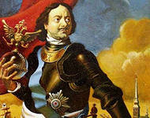
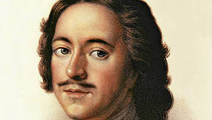
Писатель не идеализировал Петра I. Горячность и темперамент, с которыми Петр принимается за ломку и искоренение старых порядков, нередко приводят к издевательству над людьми. Деспотизм царя-самодержца проявляется, например, в том, что он с издевкой режет боярам бороды, бесчинствует в их домах, устраивает дикие шутовские шествия по улицам Москвы. Но по отношению к родовитым боярам, недовольным реформами и тяготеющим к старому укладу жизни, деспотизм царя вполне оправдан. Толстой рисует в романе запоминающиеся типы спесивых, чванливых бояр родовитых фамилий, способных только сокрушаться по поводу старых порядков, ушедших теперь из жизни. Таков старый боярин Буйносов, медлительный и вялый тугодум, который олицетворяет вырождение этого привилегированного сословия в петровскую эпоху. На смену ему приходят энергичные, деятельные представители служилого дворянства и купечества, которые активно участвуют в преобразованиях Петра. Такие герои, как Александр Меньшиков, Андрей Голиков, семья Бровкиных, сделали головокружительную карьеру, став близкими сподвижниками царя.

Slide 16
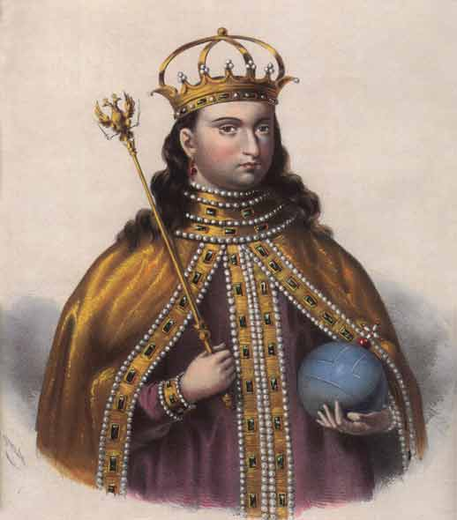
Женские образы в романе Царевна Софья
В светлице дремотно, только постукивает маятник. Много здесь было пролито слез. Не раз, бывало, металась Софья между этих стен... Кричи, изгрызи руки — все равно уходят годы, отцветает молодость... Обречена девка, царская дочь, на вечное девство, черную скуфью... Из светлицы одна дверь — в монастырь. Сколько их тут — царевен — крикивало по ночам в подушку дикими голосами, рвало на себе косы — никто не слыхал, не видел.
И только на троне может эта сильная и волевая натура самореализоваться. Но трагедия Софьи в том, что не почувствовала она необходимость реформ для России, сделала ставку на боярство — консервативнейшую часть общества.

Slide 17
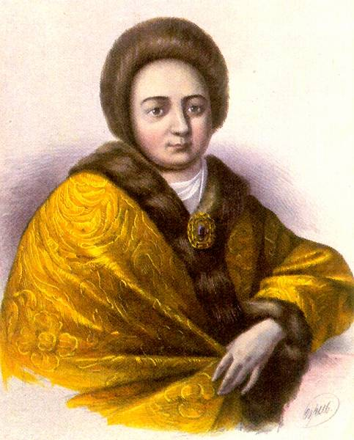
Царица Наталья Кирилловна
Мать Петра - Наталья Кирилловна Нарышкина - из бедного дворянского рода, «у отца с матерью в лаптях ходила», в чем ее постоянно упрекала царевна Софья.
Она была бесправным существом в огромном семействе, куда ее отдали замуж. Когда Петр был маленьким, она боялась, что его могут убить в борьбе за власть. Сердце матери замирало, когда она слышала слова Софьи: «Жалко, стрельцы волчонка не задушили с волчицей». Толстой рисует образ заботливой, любящей матери, опекающей сына.
Когда мать Петра заболела и лежала при смерти, Петр, «припав у изголовья, целовал ей плечо и лицо». Он с нежностью к матери сказал сестре: «Наташа, ...маманю жалко». Здесь мы видим, как образ Петра дополняется другими чертами - такими как любовь, жалость к матери.
Наталья Кирилловна живет в постоянном страхе за сына. Ей непонятны его наклонности и привязанности. Она была рада, если бы Петруша целыми днями сидел подле нее, чисто одетый и аккуратно причесанный, но она верит в высокое предназначение сына.

Slide 18
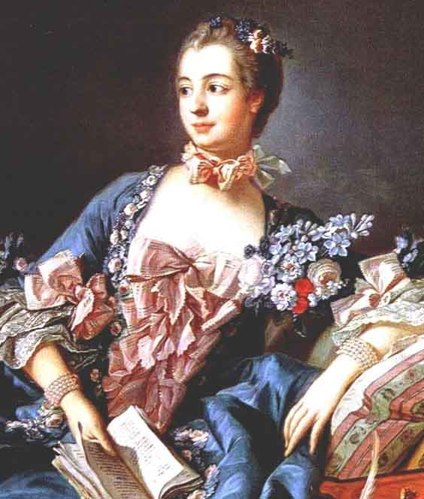
Анна Монс
Несколько особняком стоит в романе образ Анны Монс — первой возлюбленной царя, не сумевшей оценить то значение, которое давала ей истинная любовь Петра. Глупой мещанкой оказалась Анна, не сумевшая перешагнуть через предрассудки, а вернее всего, не полюбившая Петра. Он скорее пугал ее, она пользовалась его щедротами, но сердце этой глупой немочки оставалось глухим к его любви.

Slide 19
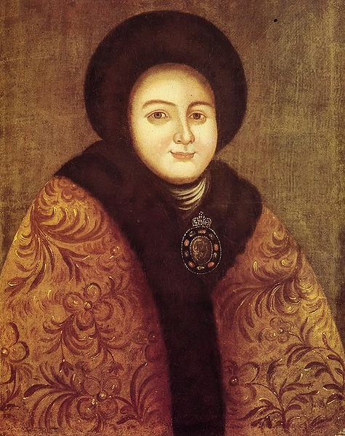
Евдокия Лопухина
И вдруг поняла: теперь она полновластная царица... Зажмурилась, сжала губы по-царичьи... «Анну Монс — в Сибирь навечно, — это первое. За мужа — взяться... Конечно, покойная свекровь, ненавистница, только и делала, что ему наговаривала... Теперь по-другому повернется. Вчера была Дуня, сегодня государыня всея Великия и Малыя и Белыя... (Представила, как выходит из Успенского собора, впереди бояр, под колокольный звон к народу, — дух перехватило.) Платье большое царское надо шить новое, а уж с Натальи Кирилловны обносы не надену... Петруша всегда в отъезде, самой придется править...
Так же не понимает Петра и его жена Авдотья. Она горда своим положением царицы, но никак не хочет понять, что времена уже изменились и Петр не тот человек, которого можно приручить. Ее роковой ошибкой было желание скорее занять место покойной свекрови. Но Петр ей этого не простил. И пошла она вслед за другими в монастырь..

Slide 20
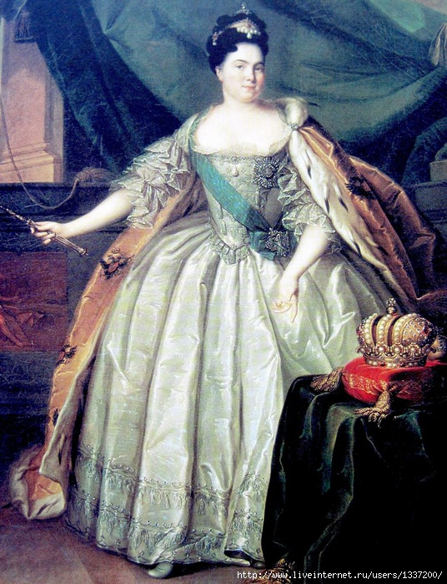
Екатерина
…блестели ее темные глаза, как шелк блестели ее черные кудри, падающие двумя прядями на легко дышащую грудь. И казалось, — так же легко, как только что здесь по лестницам, она пробежала через все невзгоды своей коротенькой жизни...

Slide 21
Реформы Петра I
Царь Петр I много сделал для России. При нем активно развивалась промышленность, расширилась торговля. По всей России начали строиться новые города, а в старых освещали улицы. С возникновением всероссийского рынка вырос экономический потенциал центральной власти. А воссоединение Украины и России и освоение Сибири превратило Россию в величайшее государство мира.
В петровское время активно проводилась разведка рудных богатств, строились чугунолитейные и оружейные заводы на Урале и в Центральной России, прокладывались каналы и новые стратегические дороги, сооружались корабельные верфи, а вместе с ними возникали и новые города. Петр I провел областную реформу 1708–1710 гг., разделившую страну на 8 губерний во главе с губернаторами и генерал-губернаторами. В 1719н. губернии были поделены на провинции, провинции на уезды.
Указом о единонаследии 1714 года уравнивались поместья и вотчины, вводился майорат (предоставление права наследования недвижимости старшему из сыновей), целью которого было призвано обеспечить стабильный рост дворянского землевладения.

Slide 22
Укрепляя свои позиции на Балтийском море, Петр I еще в 1703 году заложил в устье реки Невы город Санкт-Петербург, превратившийся в морской торговый порт, призванный обслуживать потребности всей России. Основанием этого города Петр "прорубил окно в Европу". В 1722 году издан Табель о рангах всех воинских, статских и придворных служебных чинов, по которому родовое дворянство можно было получить «за беспорочную службу императору и государству». Персидский поход Петра в 1722–1723 годах закрепил за Россией западное побережье Каспия с городами Дербент и Баку. Там при Петре I впервые в истории России были учреждены постоянные дипломатические представительства и консульства. В 1724 году был издан указ об открытии Петербургской академии наук с гимназией и университетом.

Slide 23
В романе Алексея Николаевича Толстого мы видим государя русского темпераментным, горячим, вспыльчивым, волевым, порой застенчивым, порой страшным. Нас поражают, удивляют такие качества, как жизнелюбие, размах, острый ум, ненависть к косности, упорство, непреклонная воля, талантливость, трудолюбие. Заслуга писателя в том, что ему удалось показать постепенное формирование Петра Первого как выдающейся исторической личности, а не сразу показать уже сложившегося полководца. Пётр – сын своей эпохи. Можно с уверенностью сказать, что книга Алексея Николаевича Толстого « Пётр Первый » является художественным памятником великому человеку, неравнодушному к своему народу, к своей стране.

Slide 24
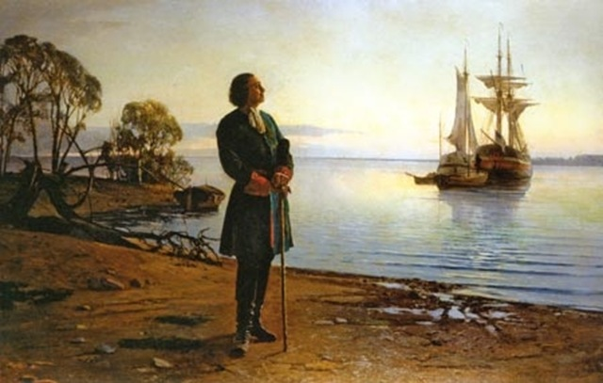
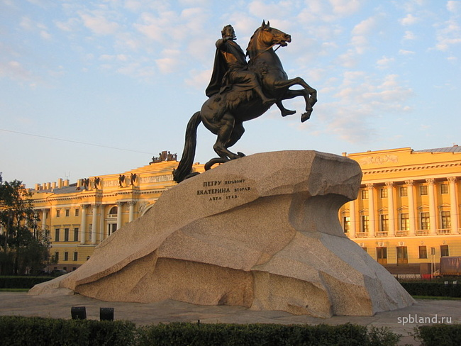
Город Петра

Slide 25
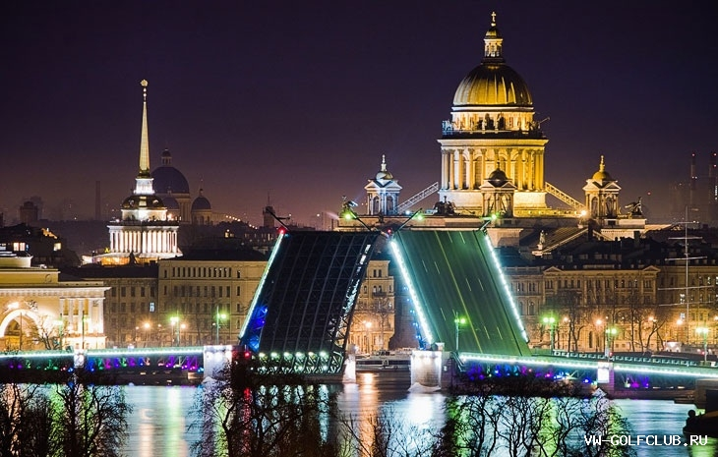
САНКТ - ПЕТЕРБУРГ

Slide 26
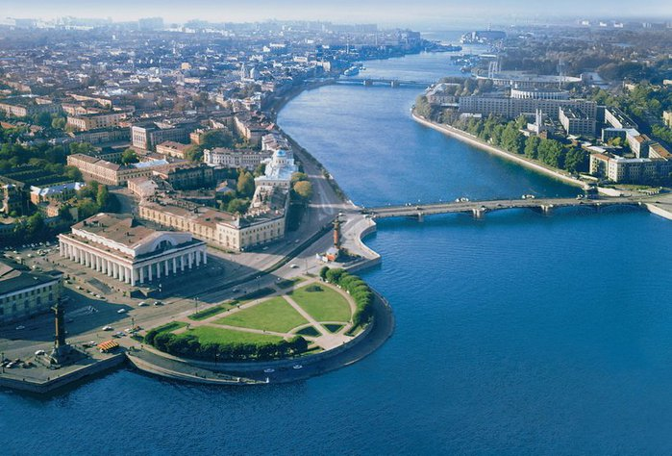
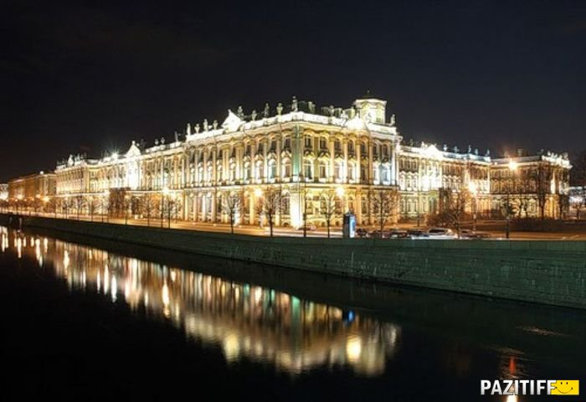

Slide 27
Спасибо за внимание!

